Slide 1
YSGOL CAE TOP • WYTHNOS 8
Cymuned hŷn na ni
Ffydd a Chariad
Tri chyfnod o gydaddoli
Sesiynau A, B ac C
1

Slide 2
YSGOL CAE TOP • WYTHNOS 8
I’r arweinydd
Un sesiwn ar y tro, tua 10–12 munud.
Darllenwch y geiriau ar y sgrin yn naturiol.
Arhoswch wrth y cwestiynau a’r seibiau.
Nid oes angen propiau na Presenter View.
A Cyn bod ein hysgol yma (sleidiau 4–20)
B Y person heb gerflun (sleidiau 21–37)
C Beth fyddwn ni’n ei drosglwyddo? (sleidiau 38–54)
2

Slide 3
YSGOL CAE TOP • WYTHNOS 8
Cyn dechrau
Mae’r straeon ysgol yn ddychmygol. Nid oes angen actio anaf na rhannu profiad personol.
Mae’r darnau Beiblaidd mewn geiriad Cymraeg syml, wedi’u haralleirio. Nid dyfyniadau o argraffiad cyhoeddedig ydynt.
Mae siarad a gweddïo’n ddewisol. Dilynwch bolisi’r ysgol os bydd plentyn yn rhannu pryder.
3

Slide 4
YSGOL CAE TOP • WYTHNOS 8 • SESIWN A
Cyn bod ein hysgol yma
Gadewch inni fod yn llonydd am eiliad.
Gallwn wrando, meddwl a rhannu syniadau.
Hanes lleol, traddodiad a myfyrdod
4

Slide 5
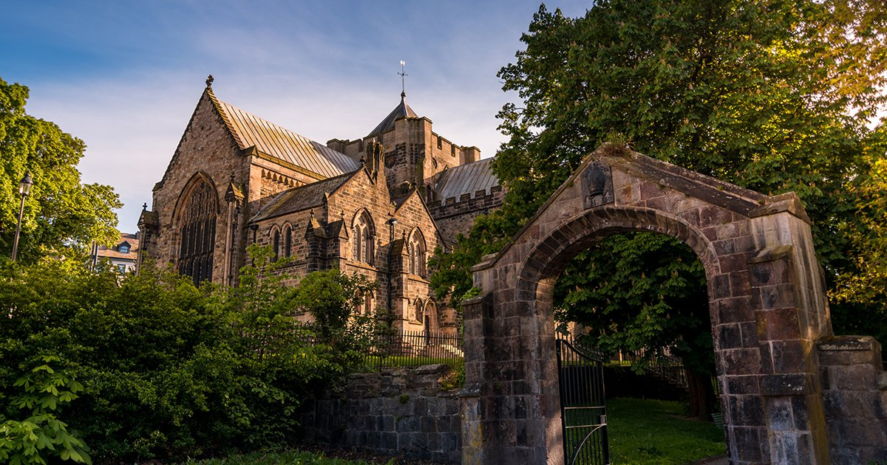
YSGOL CAE TOP • WYTHNOS 8 • SESIWN A
Lle rydyn ni’n ei adnabod
Dyma Gadeirlan Bangor. Mae ein hysgol yn rhan o’i chymuned heddiw.
Ond beth oedd yma cyn yr adeiladau rydyn ni’n eu hadnabod?
Edrychwch yn ofalus. Beth ydych chi’n sylwi arno?
5
Notes:
Cynnwys craidd y sesiwn ar y sgrin. Wythnos 8, sesiwn A.
Ffynhonnell gynllunio: Cae_Top_38_Week_Three_Session_Worship_Plan.xlsx, wythnos 8.
Ffynhonnell hanes: https://www.churchinwales.org.uk/en/news-and-events/wales-oldest-city-marks-1500-years-with-rare-manuscript-exhibition/
Llun Cadeirlan Bangor: Church in Wales. https://www.churchinwales.org.uk/en/news-and-events/bangor-cathedral-receives-highest-civic-honour-for-1500-anniversary/

Slide 6
YSGOL CAE TOP • WYTHNOS 8 • SESIWN A
Tudalen wag yn ein meddwl
Dychmygwch dynnu’r ceir, y ffyrdd modern a’r ysgolion o’r olygfa.
Mae stori gymuned Gristnogol Bangor yn mynd yn ôl tua 1,500 o flynyddoedd.
Mae rhai pethau’n hysbys drwy hanes a thraddodiad. Mae angen dychymyg i greu darlun o’r bywyd bob dydd.
6
Notes:
Cynnwys craidd y sesiwn ar y sgrin. Wythnos 8, sesiwn A.
Ffynhonnell gynllunio: Cae_Top_38_Week_Three_Session_Worship_Plan.xlsx, wythnos 8.
Ffynhonnell hanes: https://www.churchinwales.org.uk/en/news-and-events/wales-oldest-city-marks-1500-years-with-rare-manuscript-exhibition/

Slide 7
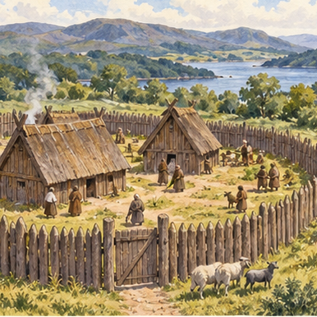
YSGOL CAE TOP • WYTHNOS 8 • SESIWN A
Deiniol a’r dechrau
Yn ôl traddodiad, sefydlodd Deiniol fynachlog ym Mangor yn y flwyddyn 525.
Cymuned o bobl yn byw ac yn gweddïo gyda’i gilydd oedd hon.
Darlun dychmygol o gymuned gynnar sydd yma, nid llun o’r safle ar y pryd.
7
Notes:
Cynnwys craidd y sesiwn ar y sgrin. Wythnos 8, sesiwn A.
Ffynhonnell gynllunio: Cae_Top_38_Week_Three_Session_Worship_Plan.xlsx, wythnos 8.
Darlun wedi’i gynhyrchu gan AI ar gyfer y stori. Nid llun dogfennol na delwedd o ddisgybl go iawn ydyw.
Ffynhonnell hanes: https://www.churchinwales.org.uk/en/news-and-events/wales-oldest-city-marks-1500-years-with-rare-manuscript-exhibition/

Slide 8
YSGOL CAE TOP • WYTHNOS 8 • SESIWN A
Mwy na cherrig
Nid adeilad y gadeirlan rydyn ni’n ei weld heddiw oedd yma yn 525. Daeth adeiladau eraill dros y canrifoedd.
Ond parhaodd pobl i ddod at ei gilydd mewn ffydd.
Gall cymuned barhau hyd yn oed pan fydd ei hadeiladau’n newid.
8
Notes:
Cynnwys craidd y sesiwn ar y sgrin. Wythnos 8, sesiwn A.
Ffynhonnell gynllunio: Cae_Top_38_Week_Three_Session_Worship_Plan.xlsx, wythnos 8.
Ffynhonnell hanes: https://www.churchinwales.org.uk/en/news-and-events/wales-oldest-city-marks-1500-years-with-rare-manuscript-exhibition/

Slide 9
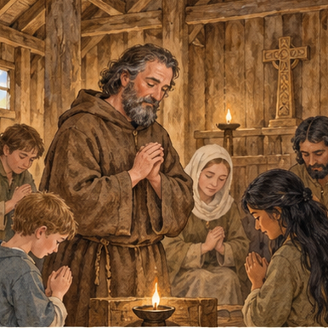
YSGOL CAE TOP • WYTHNOS 8 • SESIWN A
Gwrando ar le pell yn ôl
Dyma wahoddiad i ddychmygu, nid cofnod hanesyddol.
Beth allem ni ei glywed mewn cymuned o bobl yn gweddïo ac yn byw gyda’i gilydd?
Efallai lais yn gweddïo, neu bobl yn siarad wrth eu gwaith.
9
Notes:
Cynnwys craidd y sesiwn ar y sgrin. Wythnos 8, sesiwn A.
Ffynhonnell gynllunio: Cae_Top_38_Week_Three_Session_Worship_Plan.xlsx, wythnos 8.
Darlun wedi’i gynhyrchu gan AI ar gyfer y stori. Nid llun dogfennol na delwedd o ddisgybl go iawn ydyw.
Ffynhonnell hanes: https://www.churchinwales.org.uk/en/news-and-events/wales-oldest-city-marks-1500-years-with-rare-manuscript-exhibition/

Slide 10
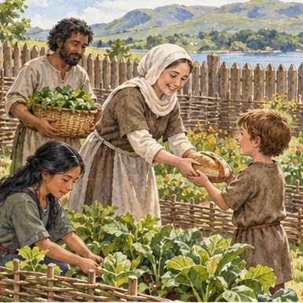
YSGOL CAE TOP • WYTHNOS 8 • SESIWN A
Bywyd gyda’n gilydd
Dychmygwch bobl yn rhannu tasgau bob dydd. Byddai angen bwyd a gofal ar gymuned bryd hynny, fel heddiw.
Nid ydym yn gwybod enwau pawb a wnaeth y gwaith.
Pa waith sy’n helpu ein cymuned ni i fyw gyda’i gilydd?
10
Notes:
Cynnwys craidd y sesiwn ar y sgrin. Wythnos 8, sesiwn A.
Ffynhonnell gynllunio: Cae_Top_38_Week_Three_Session_Worship_Plan.xlsx, wythnos 8.
Darlun wedi’i gynhyrchu gan AI ar gyfer y stori. Nid llun dogfennol na delwedd o ddisgybl go iawn ydyw.
Ffynhonnell hanes: https://www.churchinwales.org.uk/en/news-and-events/wales-oldest-city-marks-1500-years-with-rare-manuscript-exhibition/

Slide 11
YSGOL CAE TOP • WYTHNOS 8 • SESIWN A
Beth all barhau?
Mae adeilad yn gallu cael to newydd. Gall ysgol gael disgyblion newydd.
Pa bethau allwn ni eu cadw’n fyw drwy eu gwneud?
Trafodwch weddi, croeso neu ofalu am bobl. Dewiswch un enghraifft.
11
Notes:
Cynnwys craidd y sesiwn ar y sgrin. Wythnos 8, sesiwn A.
Ffynhonnell gynllunio: Cae_Top_38_Week_Three_Session_Worship_Plan.xlsx, wythnos 8.
Ffynhonnell hanes: https://www.churchinwales.org.uk/en/news-and-events/wales-oldest-city-marks-1500-years-with-rare-manuscript-exhibition/

Slide 12
YSGOL CAE TOP • WYTHNOS 8 • SESIWN A
Ein cysylltiad ni
Pan fydd Cae Top yn mynd i’r gadeirlan, rydyn ni’n ymuno â stori sydd wedi dechrau ymhell cyn ein hamser ni.
Nid oes rhaid cofio pob dyddiad i fod yn rhan o gymuned.
Beth ydyn ni’n ei gyfrannu pan fyddwn yn ymgynnull yno?
12
Notes:
Cynnwys craidd y sesiwn ar y sgrin. Wythnos 8, sesiwn A.
Ffynhonnell gynllunio: Cae_Top_38_Week_Three_Session_Worship_Plan.xlsx, wythnos 8.
Ffynhonnell hanes: https://www.churchinwales.org.uk/en/news-and-events/wales-oldest-city-marks-1500-years-with-rare-manuscript-exhibition/

Slide 13
YSGOL CAE TOP • WYTHNOS 8 • SESIWN A
Geiriau o’r Beibl
Mae cymaint o bobl ffydd wedi mynd o’n blaenau, fel cwmwl mawr o dystion o’n cwmpas. Gadewch inni barhau â’r daith yn amyneddgar.
Hebreaid 12:1
Geiriad Cymraeg syml wedi’i aralleirio
13
Notes:
Cynnwys craidd y sesiwn ar y sgrin. Wythnos 8, sesiwn A.
Ffynhonnell gynllunio: Cae_Top_38_Week_Three_Session_Worship_Plan.xlsx, wythnos 8.
Cyfeiriad Beiblaidd: Hebreaid 12:1. Aralleiriad Cymraeg gwreiddiol, nid dyfyniad o argraffiad cyhoeddedig.
Ffynhonnell hanes: https://www.churchinwales.org.uk/en/news-and-events/wales-oldest-city-marks-1500-years-with-rare-manuscript-exhibition/

Slide 14
YSGOL CAE TOP • WYTHNOS 8 • SESIWN A
Y cysylltiad Cristnogol
Darlun mewn geiriau yw’r “cwmwl o dystion”. Mae’n ein hatgoffa o bobl a fu’n byw mewn ffydd o’n blaenau.
Mae Cristnogion yn dysgu oddi wrthynt ac yn parhau â’u taith eu hunain.
14
Notes:
Cynnwys craidd y sesiwn ar y sgrin. Wythnos 8, sesiwn A.
Ffynhonnell gynllunio: Cae_Top_38_Week_Three_Session_Worship_Plan.xlsx, wythnos 8.
Ffynhonnell hanes: https://www.churchinwales.org.uk/en/news-and-events/wales-oldest-city-marks-1500-years-with-rare-manuscript-exhibition/

Slide 15
YSGOL CAE TOP • WYTHNOS 8 • SESIWN A
Amser i feddwl
Beth gall pobl ei wneud gyda’i gilydd mewn cymuned?
Meddyliwch yn dawel. Yna siaradwch â phartner am hanner munud. Gallwch ddewis gwrando.
15
Notes:
Cynnwys craidd y sesiwn ar y sgrin. Wythnos 8, sesiwn A.
Ffynhonnell gynllunio: Cae_Top_38_Week_Three_Session_Worship_Plan.xlsx, wythnos 8.
Ffynhonnell hanes: https://www.churchinwales.org.uk/en/news-and-events/wales-oldest-city-marks-1500-years-with-rare-manuscript-exhibition/

Slide 16
YSGOL CAE TOP • WYTHNOS 8 • SESIWN A
Ychydig yn ddyfnach
Beth all aros yn fyw pan fydd yr adeiladau a’r bobl yn newid?
Gwrandewch ar ddau neu dri syniad. Gallwn anghytuno’n barchus.
16
Notes:
Cynnwys craidd y sesiwn ar y sgrin. Wythnos 8, sesiwn A.
Ffynhonnell gynllunio: Cae_Top_38_Week_Three_Session_Worship_Plan.xlsx, wythnos 8.
Ffynhonnell hanes: https://www.churchinwales.org.uk/en/news-and-events/wales-oldest-city-marks-1500-years-with-rare-manuscript-exhibition/

Slide 17
YSGOL CAE TOP • WYTHNOS 8 • SESIWN A
Munud tawel
Dychmygwch genedlaethau o bobl yn dod at ei gilydd i weddïo. Meddyliwch am ein lle ni yn y stori hir hon.
Gallwch gadw eich llygaid ar agor. Arhoswn yn dawel am tua 20 eiliad.
17
Notes:
Cynnwys craidd y sesiwn ar y sgrin. Wythnos 8, sesiwn A.
Ffynhonnell gynllunio: Cae_Top_38_Week_Three_Session_Worship_Plan.xlsx, wythnos 8.
Ffynhonnell hanes: https://www.churchinwales.org.uk/en/news-and-events/wales-oldest-city-marks-1500-years-with-rare-manuscript-exhibition/

Slide 18
YSGOL CAE TOP • WYTHNOS 8 • SESIWN A
Un cam heddiw
Y tro nesaf y byddwn yn y gadeirlan, sylwch ar un peth sy’n ein helpu i ymgynnull neu i fyfyrio.
Gallwch rannu eich sylw wedyn.
18
Notes:
Cynnwys craidd y sesiwn ar y sgrin. Wythnos 8, sesiwn A.
Ffynhonnell gynllunio: Cae_Top_38_Week_Three_Session_Worship_Plan.xlsx, wythnos 8.
Ffynhonnell hanes: https://www.churchinwales.org.uk/en/news-and-events/wales-oldest-city-marks-1500-years-with-rare-manuscript-exhibition/

Slide 19
YSGOL CAE TOP • WYTHNOS 8 • SESIWN A
Gweddi
Gallwch weddïo gyda ni, neu fyfyrio’n dawel.
Dduw,
diolch am y rhai a fu o’n blaenau.
Diolch am ffydd a gofal
sy’n cysylltu ein cymuned dros amser.
Amen.
19
Notes:
Cynnwys craidd y sesiwn ar y sgrin. Wythnos 8, sesiwn A.
Ffynhonnell gynllunio: Cae_Top_38_Week_Three_Session_Worship_Plan.xlsx, wythnos 8.
Ffynhonnell hanes: https://www.churchinwales.org.uk/en/news-and-events/wales-oldest-city-marks-1500-years-with-rare-manuscript-exhibition/

Slide 20
YSGOL CAE TOP • WYTHNOS 8 • SESIWN A
Diwedd sesiwn A
Diolch am wrando a meddwl gyda’n gilydd.
I’r arweinydd: pwyswch Esc i orffen yma.
20

Slide 21
YSGOL CAE TOP • WYTHNOS 8 • SESIWN B
Y person heb gerflun
Gadewch inni fod yn llonydd am eiliad.
Gallwn wrando, meddwl a rhannu syniadau.
Stori ddychmygol a myfyrdod
21

Slide 22
YSGOL CAE TOP • WYTHNOS 8 • SESIWN B
Pwy sy’n werth ei gofio?
Meddyliwch am goron ddisglair a chadach glanhau.
Pa un sy’n perthyn mewn stori am berson y dylid ei gofio?
Dyma stori ddychmygol am waith na sylwodd llawer o bobl arno.
22
Notes:
Cynnwys craidd y sesiwn ar y sgrin. Wythnos 8, sesiwn B.
Ffynhonnell gynllunio: Cae_Top_38_Week_Three_Session_Worship_Plan.xlsx, wythnos 8.

Slide 23
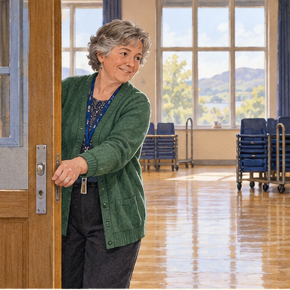
YSGOL CAE TOP • WYTHNOS 8 • SESIWN B
Cyn i neb gyrraedd
Daeth Mair i neuadd yr ysgol yn gynnar. Roedd hi’n gofalu am yr adeilad.
Byddai teuluoedd yn dod i ddigwyddiad y prynhawn hwnnw.
Edrychodd Mair ar y rhesi o gadeiriau. Roedd angen lle i bawb symud yn ddiogel.
23
Notes:
Cynnwys craidd y sesiwn ar y sgrin. Wythnos 8, sesiwn B.
Ffynhonnell gynllunio: Cae_Top_38_Week_Three_Session_Worship_Plan.xlsx, wythnos 8.
Darlun wedi’i gynhyrchu gan AI ar gyfer y stori. Nid llun dogfennol na delwedd o ddisgybl go iawn ydyw.

Slide 24
YSGOL CAE TOP • WYTHNOS 8 • SESIWN B
Y llwybr rhwng y cadeiriau
Symudodd Mair rai cadeiriau i greu llwybr clir. Gwiriodd fod y drysau’n hawdd eu cyrraedd.
“Bydd hyn yn helpu rhywun sy’n cael trafferth symud,” meddai wrthi ei hun.
Nid oedd cynulleidfa yno i’w gweld.
24
Notes:
Cynnwys craidd y sesiwn ar y sgrin. Wythnos 8, sesiwn B.
Ffynhonnell gynllunio: Cae_Top_38_Week_Three_Session_Worship_Plan.xlsx, wythnos 8.

Slide 25
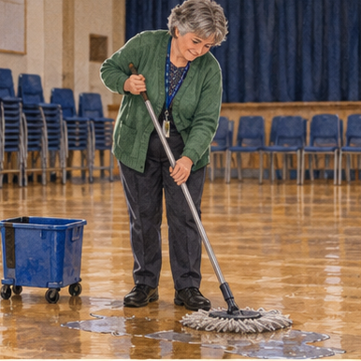
YSGOL CAE TOP • WYTHNOS 8 • SESIWN B
Y dŵr ar y llawr
Ychydig cyn i’r drysau agor, gollyngodd jwg o ddŵr ar y llawr.
Rhoddodd Mair arwydd rhybudd a sychu’r dŵr. Gwiriodd fod y llawr yn ddiogel.
Yna daeth y bobl i mewn.
25
Notes:
Cynnwys craidd y sesiwn ar y sgrin. Wythnos 8, sesiwn B.
Ffynhonnell gynllunio: Cae_Top_38_Week_Three_Session_Worship_Plan.xlsx, wythnos 8.
Darlun wedi’i gynhyrchu gan AI ar gyfer y stori. Nid llun dogfennol na delwedd o ddisgybl go iawn ydyw.

Slide 26
YSGOL CAE TOP • WYTHNOS 8 • SESIWN B
Diolch o’r llwyfan
Ar ddiwedd y digwyddiad, diolchodd y cyflwynydd i’r perfformwyr. Clapiodd pawb.
Gwelodd Elsi rywun yn casglu cwpanau yn y cefn.
“Pwy wnaeth y neuadd yn barod?” gofynnodd i’w hathrawes.
26
Notes:
Cynnwys craidd y sesiwn ar y sgrin. Wythnos 8, sesiwn B.
Ffynhonnell gynllunio: Cae_Top_38_Week_Three_Session_Worship_Plan.xlsx, wythnos 8.

Slide 27
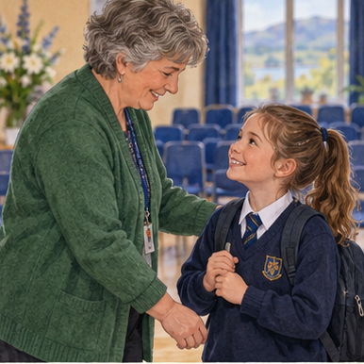
YSGOL CAE TOP • WYTHNOS 8 • SESIWN B
Sylw Elsi
“Bu Mair yn gweithio yma cyn inni gyrraedd,” atebodd yr athrawes.
Aeth Elsi ati. “Diolch am wneud lle rhwng y cadeiriau,” meddai. “Roedd yn helpu fy nhaid i ddod i mewn.”
Gwenodd Mair. Roedd Elsi wedi sylwi ar rywbeth penodol.
27
Notes:
Cynnwys craidd y sesiwn ar y sgrin. Wythnos 8, sesiwn B.
Ffynhonnell gynllunio: Cae_Top_38_Week_Three_Session_Worship_Plan.xlsx, wythnos 8.
Darlun wedi’i gynhyrchu gan AI ar gyfer y stori. Nid llun dogfennol na delwedd o ddisgybl go iawn ydyw.

Slide 28
YSGOL CAE TOP • WYTHNOS 8 • SESIWN B
Gwaith sy’n hawdd ei golli
Nid oedd Elsi wedi gweld pob tasg a wnaeth Mair. Ond roedd hi wedi dechrau gofyn cwestiwn newydd.
“Pwy wnaeth hyn yn bosibl?”
Pa waith yn yr ysgol sy’n digwydd cyn inni gyrraedd, neu ar ôl inni adael?
28
Notes:
Cynnwys craidd y sesiwn ar y sgrin. Wythnos 8, sesiwn B.
Ffynhonnell gynllunio: Cae_Top_38_Week_Three_Session_Worship_Plan.xlsx, wythnos 8.

Slide 29
YSGOL CAE TOP • WYTHNOS 8 • SESIWN B
Cofio bywydau ffyddlon
Adeg yr Holl Saint, mae Cristnogion yn cofio pobl a fu’n byw mewn ffydd. Nid dim ond pobl enwog sydd yn y cof hwnnw.
Nid bywgraffiad sant go iawn yw stori Mair. Mae’n ein helpu i feddwl am werth gwasanaeth tawel.
Nid oes angen cerflun i weithred o gariad fod yn bwysig.
29
Notes:
Cynnwys craidd y sesiwn ar y sgrin. Wythnos 8, sesiwn B.
Ffynhonnell gynllunio: Cae_Top_38_Week_Three_Session_Worship_Plan.xlsx, wythnos 8.

Slide 30
YSGOL CAE TOP • WYTHNOS 8 • SESIWN B
Geiriau o’r Beibl
Daeth Mab y Dyn i wasanaethu eraill, yn hytrach na disgwyl i eraill ei wasanaethu.
Marc 10:45
Geiriad Cymraeg syml wedi’i aralleirio
30
Notes:
Cynnwys craidd y sesiwn ar y sgrin. Wythnos 8, sesiwn B.
Ffynhonnell gynllunio: Cae_Top_38_Week_Three_Session_Worship_Plan.xlsx, wythnos 8.
Cyfeiriad Beiblaidd: Marc 10:45. Aralleiriad Cymraeg gwreiddiol, nid dyfyniad o argraffiad cyhoeddedig.

Slide 31
YSGOL CAE TOP • WYTHNOS 8 • SESIWN B
Y cysylltiad Cristnogol
Mae “Mab y Dyn” yma yn cyfeirio at Iesu. Mae’n disgrifio ei ffordd o fyw fel gwasanaeth i eraill.
Mae Cristnogion yn ceisio dilyn ei esiampl mewn gwaith cyffredin yn ogystal ag mewn adegau arbennig.
31
Notes:
Cynnwys craidd y sesiwn ar y sgrin. Wythnos 8, sesiwn B.
Ffynhonnell gynllunio: Cae_Top_38_Week_Three_Session_Worship_Plan.xlsx, wythnos 8.

Slide 32
YSGOL CAE TOP • WYTHNOS 8 • SESIWN B
Amser i feddwl
Pwy wnaeth y neuadd yn barod yn ein stori?
Meddyliwch yn dawel. Yna siaradwch â phartner am hanner munud. Gallwch ddewis gwrando.
32
Notes:
Cynnwys craidd y sesiwn ar y sgrin. Wythnos 8, sesiwn B.
Ffynhonnell gynllunio: Cae_Top_38_Week_Three_Session_Worship_Plan.xlsx, wythnos 8.

Slide 33
YSGOL CAE TOP • WYTHNOS 8 • SESIWN B
Ychydig yn ddyfnach
Pam rydyn ni’n sylwi ar rai cyfraniadau ac yn methu sylwi ar eraill?
Gwrandewch ar ddau neu dri syniad. Gallwn anghytuno’n barchus.
33
Notes:
Cynnwys craidd y sesiwn ar y sgrin. Wythnos 8, sesiwn B.
Ffynhonnell gynllunio: Cae_Top_38_Week_Three_Session_Worship_Plan.xlsx, wythnos 8.

Slide 34
YSGOL CAE TOP • WYTHNOS 8 • SESIWN B
Munud tawel
Meddyliwch yn dawel am rywun y mae ei waith yn helpu eich diwrnod. Gallwch gynnig diolch tawel.
Gallwch gadw eich llygaid ar agor. Arhoswn yn dawel am tua 20 eiliad.
34
Notes:
Cynnwys craidd y sesiwn ar y sgrin. Wythnos 8, sesiwn B.
Ffynhonnell gynllunio: Cae_Top_38_Week_Three_Session_Worship_Plan.xlsx, wythnos 8.

Slide 35
YSGOL CAE TOP • WYTHNOS 8 • SESIWN B
Un cam heddiw
Diolchwch am un peth penodol y mae rhywun wedi’i wneud.
Er enghraifft: “Diolch am baratoi’r ystafell. Roedd yn ein helpu ni.”
35
Notes:
Cynnwys craidd y sesiwn ar y sgrin. Wythnos 8, sesiwn B.
Ffynhonnell gynllunio: Cae_Top_38_Week_Three_Session_Worship_Plan.xlsx, wythnos 8.

Slide 36
YSGOL CAE TOP • WYTHNOS 8 • SESIWN B
Gweddi
Gallwch weddïo gyda ni, neu fyfyrio’n dawel.
Iesu,
diolch am bobl sy’n gwasanaethu’n dawel.
Helpa ni i sylwi ar eu gofal
a gwneud ein rhan gyda chariad.
Amen.
36
Notes:
Cynnwys craidd y sesiwn ar y sgrin. Wythnos 8, sesiwn B.
Ffynhonnell gynllunio: Cae_Top_38_Week_Three_Session_Worship_Plan.xlsx, wythnos 8.

Slide 37
YSGOL CAE TOP • WYTHNOS 8 • SESIWN B
Diwedd sesiwn B
Diolch am wrando a meddwl gyda’n gilydd.
I’r arweinydd: pwyswch Esc i orffen yma.
37

Slide 38
YSGOL CAE TOP • WYTHNOS 8 • SESIWN C
Beth fyddwn ni’n ei drosglwyddo?
Gadewch inni fod yn llonydd am eiliad.
Gallwn wrando, meddwl a rhannu syniadau.
Stori ddychmygol a myfyrdod
38

Slide 39

YSGOL CAE TOP • WYTHNOS 8 • SESIWN C
Ar ein hôl ni
Dychmygwch blentyn sy’n dod i Gae Top ar ôl i ni adael. Galwn y plentyn yn Alys.
Nid yw Alys yn ein hadnabod.
A allai rhywbeth rydyn ni’n ei wneud heddiw helpu ei diwrnod hi?
39
Notes:
Cynnwys craidd y sesiwn ar y sgrin. Wythnos 8, sesiwn C.
Ffynhonnell gynllunio: Cae_Top_38_Week_Three_Session_Worship_Plan.xlsx, wythnos 8.
Darlun wedi’i gynhyrchu gan AI ar gyfer y stori. Nid llun dogfennol na delwedd o ddisgybl go iawn ydyw.

Slide 40
YSGOL CAE TOP • WYTHNOS 8 • SESIWN C
Y croeso wrth y drws
Yn ein darlun dychmygol, mae Alys yn sefyll wrth ddrws y dosbarth.
Mae plentyn arall yn dangos lle i roi ei chôt ac yn gofyn ei henw.
Sut mae plant yn dysgu rhoi croeso fel hyn? Gallant ei weld yn digwydd o’u cwmpas.
40
Notes:
Cynnwys craidd y sesiwn ar y sgrin. Wythnos 8, sesiwn C.
Ffynhonnell gynllunio: Cae_Top_38_Week_Three_Session_Worship_Plan.xlsx, wythnos 8.

Slide 41
YSGOL CAE TOP • WYTHNOS 8 • SESIWN C
Arfer sy’n cael ei basio ymlaen
Pan fyddwn yn cynnwys rhywun yn ein gêm, gall plentyn iau weld sut i wneud hynny.
Y tro nesaf, efallai mai’r plentyn iau fydd yn rhoi’r croeso.
Gall arfer caredig deithio o un person i’r nesaf.
41
Notes:
Cynnwys craidd y sesiwn ar y sgrin. Wythnos 8, sesiwn C.
Ffynhonnell gynllunio: Cae_Top_38_Week_Three_Session_Worship_Plan.xlsx, wythnos 8.

Slide 42

YSGOL CAE TOP • WYTHNOS 8 • SESIWN C
Y llyfr sydd bron â thorri
Dychmygwch Alys yn dewis llyfr. Mae’r tudalennau i gyd yno oherwydd bod rhywun wedi gofalu amdano.
Heddiw, gallwn roi llyfrau’n ôl yn ofalus a dweud wrth oedolyn os oes angen eu trwsio.
Gall ein gofal bara ar ôl inni adael.
42
Notes:
Cynnwys craidd y sesiwn ar y sgrin. Wythnos 8, sesiwn C.
Ffynhonnell gynllunio: Cae_Top_38_Week_Three_Session_Worship_Plan.xlsx, wythnos 8.
Darlun wedi’i gynhyrchu gan AI ar gyfer y stori. Nid llun dogfennol na delwedd o ddisgybl go iawn ydyw.

Slide 43
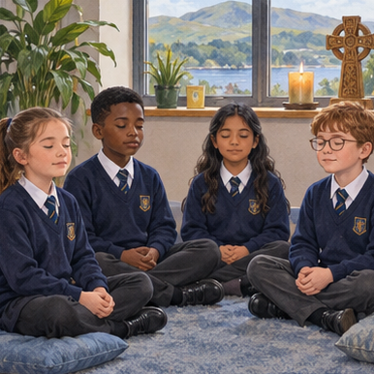
YSGOL CAE TOP • WYTHNOS 8 • SESIWN C
Lle i fod yn dawel
Dychmygwch Alys yn cael munud tawel. Mae pobl wedi dangos sut i barchu’r amser hwnnw.
Gall hi weddïo, myfyrio neu wrando’n dawel.
Gallwn drosglwyddo’r arfer o wneud lle i eraill feddwl.
43
Notes:
Cynnwys craidd y sesiwn ar y sgrin. Wythnos 8, sesiwn C.
Ffynhonnell gynllunio: Cae_Top_38_Week_Three_Session_Worship_Plan.xlsx, wythnos 8.
Darlun wedi’i gynhyrchu gan AI ar gyfer y stori. Nid llun dogfennol na delwedd o ddisgybl go iawn ydyw.

Slide 44
YSGOL CAE TOP • WYTHNOS 8 • SESIWN C
Ein dewis ni
Pa gyfraniad allwn ni ei wneud y tymor hwn?
Croesawu rhywun yn gyson.
Gofalu am le neu adnodd cyffredin.
Parchu amser gweddi a myfyrio.
Dewiswch un a dywedwch sut byddai’n edrych mewn bywyd go iawn.
44
Notes:
Cynnwys craidd y sesiwn ar y sgrin. Wythnos 8, sesiwn C.
Ffynhonnell gynllunio: Cae_Top_38_Week_Three_Session_Worship_Plan.xlsx, wythnos 8.

Slide 45
YSGOL CAE TOP • WYTHNOS 8 • SESIWN C
Cynllun y gallwn ei weld
Gadewch inni glywed dau gynnig. Yna bydd yr arweinydd yn ein helpu i ddewis un.
Beth fyddwn ni’n ei wneud?
Pwy all gymryd rhan?
Cofnodwch y dewis yn ddiweddarach. Gallwn edrych arno eto ymhen pythefnos.
45
Notes:
Cynnwys craidd y sesiwn ar y sgrin. Wythnos 8, sesiwn C.
Ffynhonnell gynllunio: Cae_Top_38_Week_Three_Session_Worship_Plan.xlsx, wythnos 8.

Slide 46
YSGOL CAE TOP • WYTHNOS 8 • SESIWN C
Profi’r syniad gyda Alys
Dychmygwch fod ein cynllun yn dweud “Byddwn yn garedig”.
Beth fyddai Alys yn ei weld neu ei glywed?
Newidiwch y cynllun yn weithred y gellir ei gweld. Er enghraifft, dangos plentyn newydd o gwmpas.
46
Notes:
Cynnwys craidd y sesiwn ar y sgrin. Wythnos 8, sesiwn C.
Ffynhonnell gynllunio: Cae_Top_38_Week_Three_Session_Worship_Plan.xlsx, wythnos 8.

Slide 47
YSGOL CAE TOP • WYTHNOS 8 • SESIWN C
Geiriau o’r Beibl
Byddwn yn dweud wrth y genhedlaeth nesaf am weithredoedd rhyfeddol yr Arglwydd a’i nerth.
Salm 78:4
Geiriad Cymraeg syml wedi’i aralleirio
47
Notes:
Cynnwys craidd y sesiwn ar y sgrin. Wythnos 8, sesiwn C.
Ffynhonnell gynllunio: Cae_Top_38_Week_Three_Session_Worship_Plan.xlsx, wythnos 8.
Cyfeiriad Beiblaidd: Salm 78:4. Aralleiriad Cymraeg gwreiddiol, nid dyfyniad o argraffiad cyhoeddedig.

Slide 48
YSGOL CAE TOP • WYTHNOS 8 • SESIWN C
Y cysylltiad Cristnogol
Mae’r salm yn sôn am rannu ffydd â’r rhai sy’n dod ar ein hôl.
Gall ysgol eglwysig rannu straeon am Dduw a dangos cariad drwy ei harferion bob dydd.
48
Notes:
Cynnwys craidd y sesiwn ar y sgrin. Wythnos 8, sesiwn C.
Ffynhonnell gynllunio: Cae_Top_38_Week_Three_Session_Worship_Plan.xlsx, wythnos 8.

Slide 49
YSGOL CAE TOP • WYTHNOS 8 • SESIWN C
Amser i feddwl
Pa beth da allem ni ei adael i Alys?
Meddyliwch yn dawel. Yna siaradwch â phartner am hanner munud. Gallwch ddewis gwrando.
49
Notes:
Cynnwys craidd y sesiwn ar y sgrin. Wythnos 8, sesiwn C.
Ffynhonnell gynllunio: Cae_Top_38_Week_Three_Session_Worship_Plan.xlsx, wythnos 8.

Slide 50
YSGOL CAE TOP • WYTHNOS 8 • SESIWN C
Ychydig yn ddyfnach
Sut mae traddodiad yn aros yn fyw drwy weithredu, yn ogystal â thrwy ei ddisgrifio?
Gwrandewch ar ddau neu dri syniad. Gallwn anghytuno’n barchus.
50
Notes:
Cynnwys craidd y sesiwn ar y sgrin. Wythnos 8, sesiwn C.
Ffynhonnell gynllunio: Cae_Top_38_Week_Three_Session_Worship_Plan.xlsx, wythnos 8.

Slide 51
YSGOL CAE TOP • WYTHNOS 8 • SESIWN C
Munud tawel
Dychmygwch rywun yn defnyddio ein hysgol flynyddoedd ar ôl inni adael. Dymunwch ddiwrnod llawn croeso a gofal iddo.
Gallwch gadw eich llygaid ar agor. Arhoswn yn dawel am tua 20 eiliad.
51
Notes:
Cynnwys craidd y sesiwn ar y sgrin. Wythnos 8, sesiwn C.
Ffynhonnell gynllunio: Cae_Top_38_Week_Three_Session_Worship_Plan.xlsx, wythnos 8.

Slide 52
YSGOL CAE TOP • WYTHNOS 8 • SESIWN C
Un cam heddiw
Dechreuwch ar ein cyfraniad cytunedig.
Ymhen pythefnos, gofynnwn: “A yw ein gweithred yn helpu? Beth sydd angen ei newid?”
52
Notes:
Cynnwys craidd y sesiwn ar y sgrin. Wythnos 8, sesiwn C.
Ffynhonnell gynllunio: Cae_Top_38_Week_Three_Session_Worship_Plan.xlsx, wythnos 8.

Slide 53
YSGOL CAE TOP • WYTHNOS 8 • SESIWN C
Gweddi
Gallwch weddïo gyda ni, neu fyfyrio’n dawel.
Dduw,
helpa ni i drosglwyddo ffydd a chariad.
Boed ein gofal heddiw
yn helpu’r rhai a ddaw ar ein hôl.
Amen.
53
Notes:
Cynnwys craidd y sesiwn ar y sgrin. Wythnos 8, sesiwn C.
Ffynhonnell gynllunio: Cae_Top_38_Week_Three_Session_Worship_Plan.xlsx, wythnos 8.

Slide 54
YSGOL CAE TOP • WYTHNOS 8 • SESIWN C
Diwedd sesiwn C
Diolch am wrando a meddwl gyda’n gilydd.
I’r arweinydd: pwyswch Esc i orffen yma.
54

